Slide 1
Friuli e Venezia Giulia una questione di nomi

Slide 2
Patria del Friuli
Sinonimo dal XIII secolo dello Stato Patriarcale di Aquileia
Prima Aquileia, poi Cividale, infine Udine
Fino al 1420
Poi entità autonoma con lo stesso nome all’interno dei domini di terra della Repubblica di Venezia
Fino al 1797 (poi ceduti all’Austria)
Dal 1805 Regno d’Italia
Dal 1815 Regno Lombardo Veneto

Slide 3
Per chi interessa… https://eut.units.it

Slide 4
Patria del Friuli olim Forum Iulii 1638

Slide 5
Metà Settecento

Slide 6
1805

Slide 7
1848

Slide 8
Inizi 900

Slide 9
Dalla parte imperiale, invece
Contea di Gorizia
Esiste dal 1122
Nel 1500, per esaurimento dinastia il titolo attribuito agli arciduca d’Austria (Asburgo)
Trieste
Dal 1381 «Dedizione alla Casa d’Austria
Quindi entità esistenti

Slide 10
1872

Slide 12
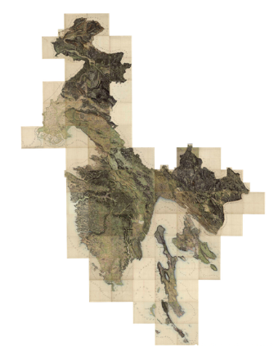
Coastal Zone (1821–1824) - Second military survey of the Habsburg Empire
https://mapire.eu/en/map/secondsurvey-costalzone/?layers=8&bbox=1350068.1685250609%2C5680131.316092876%2C1783924.7410717213%2C5833005.372663229

Slide 13
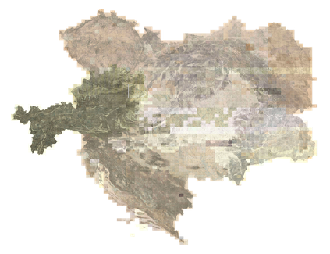
Habsburg Empire (1869-1887) - Third Military Survey (1:25000)
https://mapire.eu/en/map/thirdsurvey25000/?layers=129&bbox=1239199.904095564%2C5588491.927352672%2C2106913.049188885%2C5894240.040493377

